Slide 1


中
古
国
建
筑
6（4）班第1组

Slide 2



目录
保护我们的古建筑
第二章节
中国古建筑简介
第一章节

Slide 3


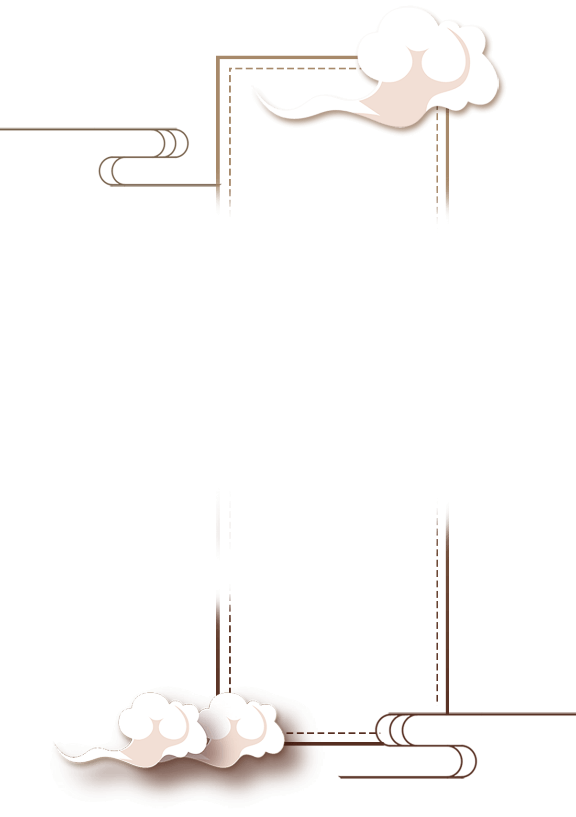


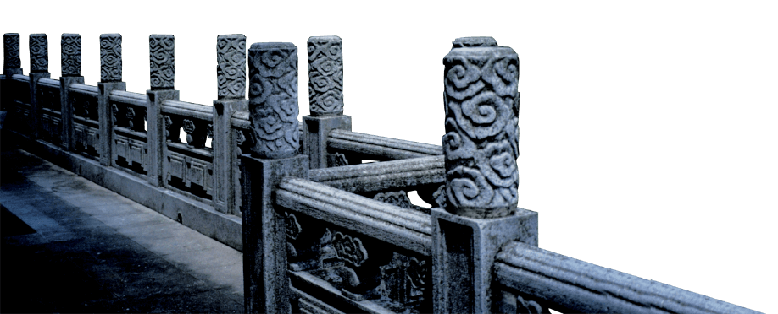

章 节 壹
古建筑简介

Slide 4
古建筑是指具有历史意义的建国之前的民用建筑和公共建筑，其包括民国时期的建筑。在中国，很多古镇以及大部分的大城市还保留着一些古建筑。然而，在大兴土木的现在，我们要用发展的眼光来看待以及保护古代建筑及其蕴含的文化特质；做到既让古代建筑文化保存于世，也让古代文化遗产产生现代价值。虽然一些古代建筑离现在很遥远，但其中的文化依然值得学习借鉴，作为是炎黄子孙，建筑文化也是中国传统文化的一部分，不仅要发展现代建筑，更要吸收古建筑中的营养，走出中国特色建筑之路，让中国古建文化得以传承和延续。

Slide 5
保护我们的古建筑
章 节 贰

Slide 6
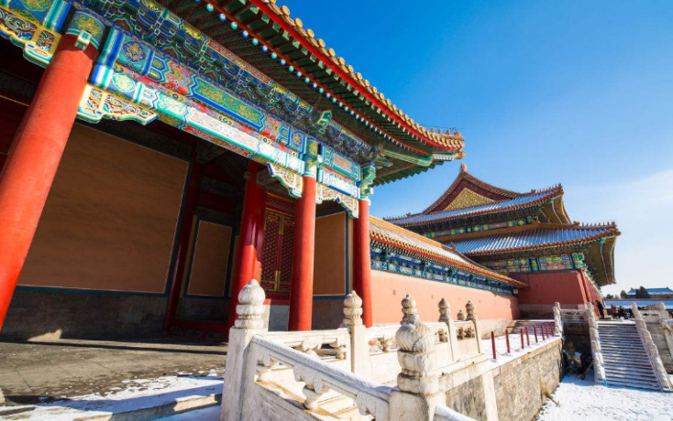
虽然我们有着那么宏伟，雄大的古建筑，但是！
我们的古建筑正遭遇着一场浩劫！其中最严重的是：
旅游者的行为，有些旅游者的文化素养极低，或者缺乏常识,造成对古建筑进行有意的人为毁坏。在这里我们反复强调个人素质问题,每年都会有一些不文明现象的存在,例如XXX到此一游啊....或者是翻越护栏对历史古建筑进行特意的破坏等等，那么我们是否应该反思一下，针对这些现象推出一个相应的策略或者说方法呢，出现问题应该及时解决，而不是放任它蔓延下去，这对于提高国民的素质也会起到很好的作用。

Slide 7
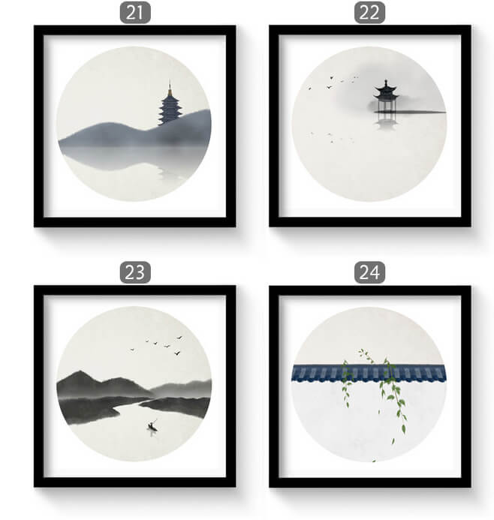
怎么办呢？
（2）
培养若干的优秀人才对古建筑保护和修复事业进行良性的运行。利用他们的专业知识为古建筑的保护贡献一份力量。
（1）
进行修复的过程中应尽量保持古建筑的原有风貌，保存现状和恢复原状。以确保历史信息的原真性，价值性和完整性，若是大做改动，我想，其原有的文化内涵也会相应的大打折扣。
（3）
其三，完善法律体系，针对我们所提到的乱象制定一些专门的保护程序，需要政府机构以及专业的人员进行监管以及拥有相应的配套保护措施，破坏古建筑的行为需要列出相应的惩罚制度，从而提升游客的素养，减少不文明现象的发生。

Slide 8
感
谢
聆
听
6（4）班
第1组

